Slide 1
Ext文件系统
陈毅东
2024年春

Slide 2
提纲
结束
概述
磁盘数据结构
  Ext2磁盘数据结构概述
  超级块
  块组描述符
  索引节点表
  各种文件类型如何使用磁盘块
内存数据结构
管理Ext2磁盘空间
  概述
  索引节点的管理
  数据块的管理
访问控制表
后Ext2时代

Slide 3
概述（1）
Linux文件系统的发展
  Minix Filesystem
    文件系统大小仅限64M Bytes
    文件名固定14Bytes
  Linux Virtual Filesystem
  The Extended Filesystem (Ext): 1992.04
    访问、inode修改及数据修改三者时间戳没有分开
    使用链接表组织空闲块和inode
  The Second Extended Filesystem(Ext2): 1993.01
  Ext3 Filesystem: 1999.09
  Ext4 Filesystem: 2008.12

Slide 4
概述（2）
增加效率的Ext2特性
  当创建Ext2 文件系统时，系统管理员可以根据预期的文件平均长度来选择最佳块大小（从1024 到4096 字节）。
  当创建Ext2 文件系统时，系统管理员可以根据在给定大小的分区上预计存放的文件数来选择给该分区分配多少个索引节点。
  Ext2文件系统把磁盘块分为组。
  在磁盘数据块被实际使用之前，Ext2 文件系统就把这些块预分配给普通文件。
  支持快速符号链接。

Slide 5
概述（3）
返回
增加健壮性的Ext2特征
  文件更新策略的谨慎实现将系统崩溃的影响减到最少：当给文件创建一个新的硬链接时，首先增加磁盘索引节点中的硬链接计数器，然后把这个新的名字加到合适的目录中。
  在启动时支持对文件系统的状态进行自动的一致性检查。
  通过冗余存放关键数据以提高健壮性。

Slide 6
Ext2的磁盘数据结构概述
返回
分组块有什么好处？
大量的冗余。
估计多少组块。
引导块
块组0
块组n
超级块
块组描述符表
数据块
bitmap
inode
bitmap
inode表
数据块
1块
n块
1块
1块
n块
n块

Slide 7
超级块
返回
结构struct ext2_super_block的主要成员
（见linux/ext2_fs.h）
  __u32 s_inodes_count;
  __u32 s_blocks_count;
  __u32 s_r_blocks_count;
  __u32 s_free_blocks_count;
  __u32 s_free_inodes_count;
  __u32 s_first_data_block;
  __u32 s_log_block_size;
  __u32 s_blocks_per_group;
  __u32 s_mtime;
  __u32 s_wtime;
  __u16 s_mnt_count;
  __s16 s_max_mnt_count;
  __u16 s_magic; /* =0xEF53 */

Slide 8
组描述符
返回
结构struct ext2_group_desc的主要成员
（见linux/ext2_fs.h）
  __u32 bg_block_bitmap;
  __u32 bg_inode_bitmap;
  __u32 bg_inode_table;
  __u16 bg_free_blocks_count;
  __u16 bg_free_inodes_count;
  __u16 bg_used_dirs_count;

Slide 9
索引节点表
返回
结构struct ext2_inode的主要成员
（见linux/ext2_fs.h）
  __u16 i_mode;
  __u32 i_size;
  __u32 i_blocks;
  __u32 i_block[EXT2_N_BLOCKS]; /* 15 */
  __u32 i_atime;
  __u32 i_ctime;
  __u32 i_mtime;
  __u32 i_dtime;
  __u16 i_links_count;
索引节点号到索引节点

Slide 10
各种文件类型如何使用磁盘块（1）
文件类型
  0 — 未知
  1 — 普通文件
  2 — 目录
  3 — 字符设备
  4 — 块设备
  5 — 命名管道
  6 — 套接字
  7 — 符号链接

Slide 11
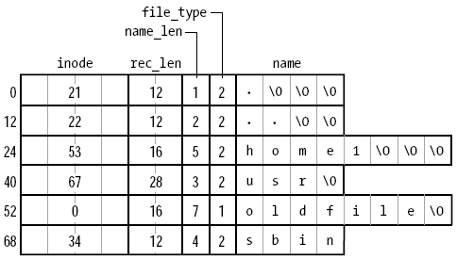
各种文件类型如何使用磁盘块（2）
返回
各类型使用磁盘块
  普通文件：仅仅当有实际数据时才分配数据块。
  目录：数据块包含类型为ext2_dir_entry_2的结构。
  符号链接：支持快速符号链接，如果符号链接的路径名未达到60个字符，就把它存放在索引节点的i_block字段中，而无需要数据块；否则，使用一个单独的数据块。
  设备文件、管道和套接字：不需要数据块，必要信息都放在索引节点

Slide 12
Ext2的内存数据结构
返回
类型 | 磁盘数据结构 | 内存数据结构 | 缓存模式
超级块 | ext2_super_block | ext2_sb_info | 总是缓存
组描述符 | ext2_group_desc | ext2_group_desc | 总是缓存
块位图 | 块中的位数组 | 缓冲区中的位数组 | 固定限制
索引节点位图 | 块中的位数组 | 缓冲区中的位数组 | 固定限制
索引节点 | ext2_inode | ext2_inode_info | 动态
数据块 | 未指定 | 缓冲区页 | 动态
空闲索引节点 | ext2_inode | 无 | 从不缓存
空闲块 | 未指定 | 无 | 从不缓存

Slide 13
管理Ext2磁盘空间概述
返回
文件在磁盘的存储不同于程序员所看到的文件
  块可以分散在磁盘上
  程序员可能看到文件比实际的文件大
对Ext2磁盘空间的管理主要涉及到如何分配和释放索引节点和数据块。
考虑问题
  空间管理必须尽力避免文件碎片。
  空间管理必须考虑时效性，即尽量能高效地从文件的偏移量计算出Ext2分区上相应的逻辑块号。

Slide 14
索引节点的管理
返回
函数ext2_new_inode（见fs/ext2/ialloc.c）
  用于创建Ext2磁盘的索引节点，返回相应的索引节点对象的地址。
  接受两个参数：dir对应其父目录的索引节点；mode对应索引节点类型。
创建过程中依据的主要原则如下
  如果新索引节点是一个目录，则尽量安排这个新节点以通过部分地填充块组而使目录能均匀分散地存放。具体来说，在空闲索引节点数大于平均值的所有块组中，找一个空闲块最多的块组，在其中分配新目录。
  如果新索引节点不是一个目录，则从包含父亲目录的块组开始一直查找下去。具体而言：先执行快速的对数查找；再执行彻底的线性查找。

Slide 15
数据块的管理（1）
数据块寻址
  寻址的实质：由文件内的偏移量导出相应数据块的逻辑块号。
  所需的步骤：a) 从偏移量导出文件的块号；b)把文件的块号转化为相应的逻辑块号。
从偏移量到文件的块号
文件的块号＝偏移量／块大小
实现文件块号到逻辑块号的映射
  为什么需要这一步？
  在索引节点内部实现

Slide 16
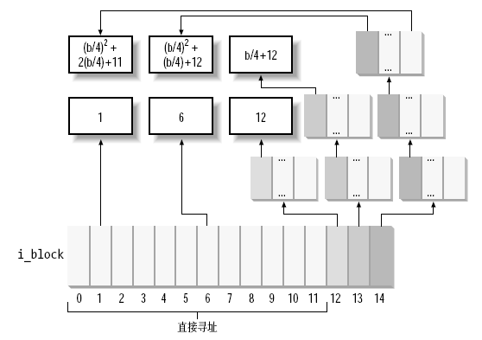
数据块的管理（2）

Slide 17
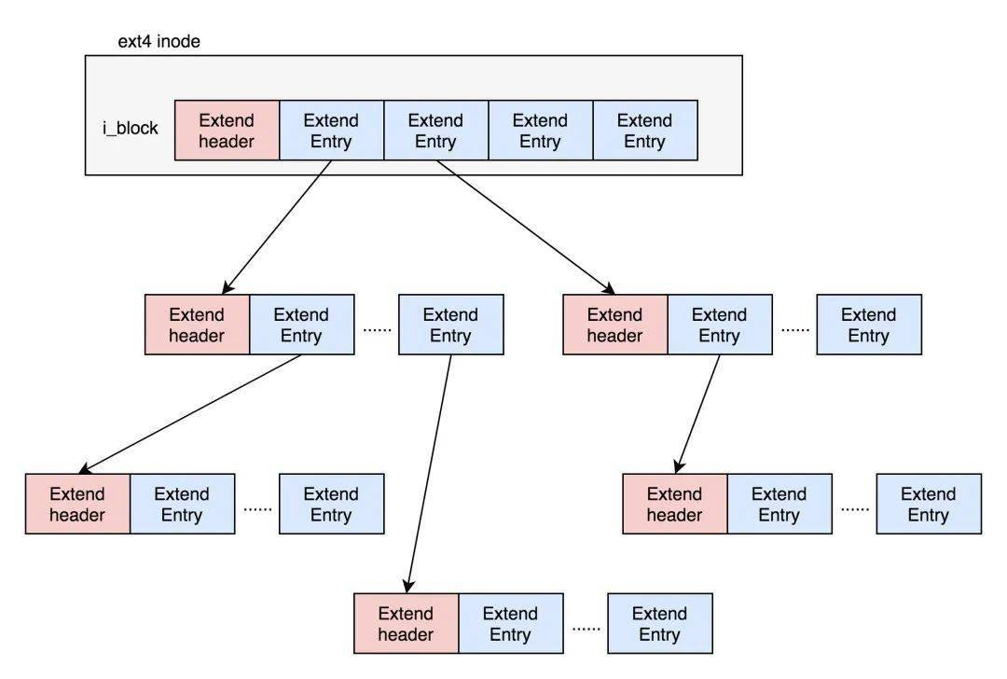
数据块的管理（3）

Slide 18
数据块的管理（4）
文件的洞是普通文件的一部分，它包含一些空字符但没有存放在磁盘的任何数据块中。
洞是UNIX文件一直存在的一个特点，调用lseek并设置文件偏移量大于文件当前长度时，可以造成文件空洞。
引入文件的洞是为了避免磁盘空间的浪费。
文件的洞在Ext2中的实现是基于动态数据块的分配的：只有当进程需要向一个块写数据时，才真正把这个块分配给文件。
每个索引节点的i_size字段定义了程序所能看见的文件大小，包括洞；而i_blocks字段存放分配给文件的有效的数据块数（以512字节为单位）。

Slide 19
数据块的管理（5）
数据块的分配
  为了减少文件的碎片，Ext2文件系统尽力在已分配给文件的最后一个块附近找一个新块分配给该文件。如果失败，Ext2文件系统又在包含这个文件索引节点的块组中搜寻一个新的块。如果再失败，则尝试从其他一个块组中获得空闲块。否则，返回失败。
  入口函数ext2_get_block（见fs/ext2/inode.c）
  Ext2文件系统使用数据块的预分配策略。文件并不仅仅获得所需要的块，而是获得一组多达8个邻接的块。ext2_inode_info结构的i_prealloc_count字段存放预分配给某文件但还未使用的数据块，而i_prealloc_block字段则存放下一次要使用的预分配块的逻辑块号。
  当下列情况发生时，释放预分配但一直没有使用的块：当文件被关闭时；当文件被截断时；当一个写操作相对于引发预分配的写操作不是顺序的时。

Slide 20
数据块的管理（6）
返回
数据块的释放
  当进程删除一个文件或把它的长度截为0时，其所有数据块必须收回。
  数据块收回函数ext2_truncate扫描磁盘索引节点的i_block数组以确定所有数据块的位置和用作间接寻址的所有块的位置。然后反复调用ext2_free_blocks函数以释放这些块。
  ext2_free_blocks（见fs/ext2/balloc.c）可以释放一组含有一个或多个相邻的数据块。该函数除了释放数据块外，还对超级块中的信息进行修改。

Slide 21
访问控制表（1）
什么是访问控制表（Access Control Lists, ACL）
  ACL是一种能支持文件权限细粒度控制的机制。
  一个文件/目录的访问控制列表，可以针对任意指定的用户/组分配RWX权限。
在Linux 2.6内核中全面支持ACL。
为什么Linux要支持ACL？
  为了增强文件系统权限控制的能力，比如对某一个特定的文件，用户A可以读取，用户B所在的组可以修改，惟独用户B不可以……
  ACL是IEEE POSIX标准的一部分。
  主流的商业Unix系统都支持ACL。FreeBSD也提供了对ACL的支持。

Slide 22
访问控制表（2）
怎么用ACL
  挂载新建的文件系统在mount选项里增加acl标志以通知内核这个文件系统中使用ACL。
  使用getfacl和setfacl命令获得或修改文件的访问控制列表。

Slide 23
访问控制表（3）
返回
实现简介
  具体实现见（fs/ext2/acl.h和fs/ext2/acl.c）
  Linux使用更为通用的扩展属性（Extended attributes, EA）的方式来实现ACL。
  扩展属性是与文件或目录相关联的名字-值对。具体实现见（fs/ext2/xattr.h和fs/ext2/xattr.c）
  在Ext2中与某个文件相关的EA要求存放在一个磁盘块中，这限制了个数。
  权限判断：文件主人→有名用户→组→其他。
  关于cpu_to_le32和le32_to_cpu。

Slide 24
后Ext2时代（1）
日志——Ext3
  日志：对文件系统进行的任何高级修改都分两步进行。首先，把待写块的一个副本存放在日志中；其次，当发往日志的I/O 数据传送完成时（简而言之，数据提交到日志），块就写入文件系统。当发往文件系统的I/O 数据传送终止时（数据提交给文件系统），日志中的块副本就被丢弃。
  日志文件的主要作用就是可以最大程度地保证文件系统的一致性。

Slide 25
后Ext2时代（2）
三种日志模式：
  日志（Journal），文件系统所有数据和元数据的改变都记入日志。
  预定（Ordered），只有对文件系统元数据的改变才记入日志，并确保数据在相应元数据之前写入磁盘。
  写回（Writeback），只有对文件系统元数据的改变才记入日志；

Slide 26
后Ext2时代（1）
返回
Ext4的一些变化
  更大的文件系统和更大的文件
  更多的子目录数量
  更多的块和i-节点数量
  延迟分配
  新的i-节点结构
  ……

